Slide 1
Samskabelse og børnenes dannende fællesskaber
Lars Geer Hammershøj
Forskningskoordinator i LegeKunst
Ph.d. og lektor
DPU, Aarhus Universitet

Slide 2
Projektets idé
Samskabende forældresamarbejde
  Skabt af forældre og skolens medarbejdere
    Selv skabe roller og definerer forventninger sammen
    Faciliteret af skolen
    Ophæve usikkerhed om givne roller og forventninger
  Fokus på forældresamarbejdets formål
    Samarbejde om at leve op til folkeskolens formål
    Støtte børnene på skolens dannelsesrejse
    Gøre forældresamarbejdet meningsfuldt
  Gennem samskabelsesmodel
    Model for at skabe rammer, roller og relationer i forældresamarbejdet sammen
    Anvende i konkrete arenaer for forældresamarbejde

Slide 3
Samskabelsesmodel
Samskabelse forudsætter at deltagerne
  Forholder sig åbent til hinanden (idealet)
  Præsenteres for forældresamarbejdets verdener og måder at deltage på (principperne)
  Kommer ud over deres vante roller og eksisterende antagelser (eksempler på aktiviteter i arenaer)
Hensigten med samskabende forældresamarbejde
  Fremme børnenes dannende og inkluderende fællesskaber
  Vise interesse for børnene på skolens dannelsesrejse
  Være forbillede for at møde skolen med åbenhed

Slide 4
Skolens dannelsesrejse
Skolens formål
  Forberede eleverne til at leve og klare sig i samfundet som menneske og borger
Dannelsesdimensionen
  Blive del af noget større
    Gøre erfaringer der ændrer én
    Være åben og overskridelse sig selv (inkluderende)
  Blive del af skolens fællesskaber og verdener
    Være sådan én der kan være makker og medspiller
    Være sådan én der kan regne og fortælle jokes
  Blive del af fællesskaber med jævnaldrende
    Danne relationer og blive venner
    Have det sjovt med andre ved at lege, spille eller hænge ud

Slide 5
Faser i dannelsesprocessen
0. Anledningsfasen
  Fornemmelsen af at gå glip af noget
1. Åbningsfasen
  Tilbageholde et vanligt ‘nej’ (smagsafgørelse)
  Subjektet åbner sig for verden (Klafki 1996)
2. Overskridelsesfasen
  Verden åbner sig for subjektet (selvoverskridelse)
  Begejstret stemning: Verden opleves som større
3. Erfaringsfasen
  Foruroligende stemning: ‘Forpurrer ens forventninger’ (Gadamer 1960)
  Gør en erfaring: Ændrer måden at forholde sig på (smagsdannelse)
4. Refleksionsfasen
  Forsøger at sætte ord på erfaringen
  Fortolke i forhold til ens fortælling om en selv (identitet)

Slide 6
Samskabelsesmodellens dele
Idealet
  Møde hinanden med åbenhed og nysgerrighed
    Forudsætning for at skabe sammen
    Være forbillede for at møde skolen med åbenhed
Principper
  Inviteres til at deltage i forældresamarbejde
    Åbne forældresamarbejdets verden for dem
    Vise interesse for børnene på skolens dannelsesrejse
  Præsentere måder at være åbne og nysgerrige på
    Præsentere efterlignelsesværdige måder at deltage på
    Viser måder at møde skolen med åbenhed på
  Børn får kendskab til forældres åbenhed og nysgerrig
    Muliggør at forældre og samarbejdet kan være forbilleder

Slide 7
Samskabelse
Samskabelse
  Ikke samarbejde
    På forhånd definerede opgaver og roller
  Skabe noget sammen
    Åbent hvad man skaber sammen og hvilke roller man får
Forudsætninger for samskabelse
  Deltagerne forholder sig åbent til hinanden (idealet)
    Være lydhøre over for hinandens idéer og måder at se tingene på
    ”Komme ud over hinandens forudindtagethed”
  Principper guider det der skabes sammen (tre principper)
    Åbne for forældresamarbejdets verden og mulighed for deltagelse
  Aktiviteter realiserer principperne (arenaer)
    Kommer ud over vante roller og eksisterende antagelser
    ”Modellen inspirerede os til at flytte fokus fra, at vi skulle informere, til i stedet at gøre noget aktivt”

Slide 8
Tegn og støtte
Tegn på samskabelse
  Ændrede måder at tale og handle
    Går med på legen, fællesskab opstår, tager initiativ etc.
  Forholde sig åbent til hinanden
    Stemninger som munterhed og begejstring
    ”Latter er korteste afstand mellem mennesker”
Støtte børnene på skolens dannelsesrejse
  Forholde sig åbent til forældresamarbejdet
    Børn inspireres af voksnes forholdelsesmåde
    Forholde sig åbent til skolens verdener og fællesskaber
  Ændrede måder at deltage i forældresamarbejdet på
    Børn efterligner måder at deltage på
    Ændrer måden at forholde sig til sig selv, andre og verden på

Slide 9
Leg og samskabelse
Samskabelse inspireret af leg
  Eksemplerne på aktiviteter har en legende karakter
  ‘Icebreaker’
Leg er børns måde at samskabe på
  Adskiller sig fra virkeligheden
  Åben for de andre og hvad der sker i situationen (inkluderende)
  Pingpong interaktion
  Leger så længe det er sjovt
Leg er den oprindelige form for samskabelse
  Humor er voksnes måde at lege på
  Pingpong i muntert selskab
  Den indstilling, vi har, og den stemning, vi er i, når vi er åbne over for hinanden og situationen

Slide 11
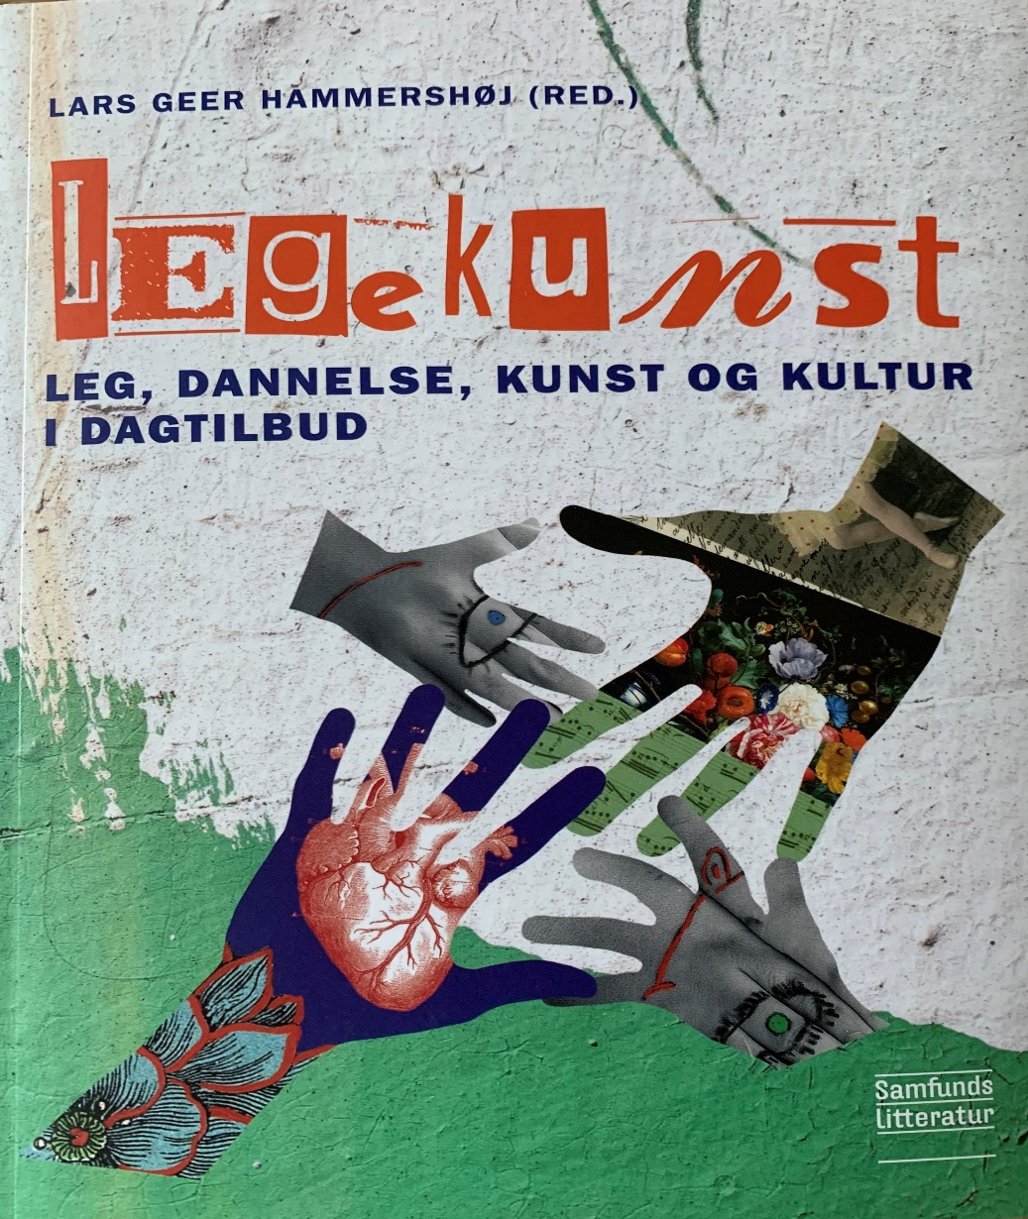

Slide 12
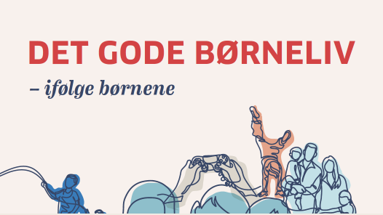
Taenketanken.mm.dk

Slide 13
